Slide 1
Ключевые вопросы
содержания УМК
Астрономия
(учебник А.В.Засова, В.Г.Сурдина)

Slide 2
ЗАДАЧИ СОВРЕМЕННОГО ШКОЛЬНОГО КУРСА АСТРОНОМИИ
Знакомство с научными представлениями об окружающем мире на самых различных пространственно-временных масштабах и о том, на чем эти представления основаны
Объяснение небесных явлений, непосредственно наблюдаемых в обыденной жизни .
Знакомство с космической деятельностью человечества и ее текущими задачами.

Slide 3
Особенности и сложности курса астрономии
Большое количество новых понятий при малом объеме отводимых часов
Быстро развивающаяся наука требует от учителя быть в курсе современных достижений и уметь прокомментировать их
Другой стиль изложения материала по сравнению с физикой
Возможность раскрыть содержание вопросов на различном по глубине уровне в зависимости от подготовки и мотивации школьников

Slide 5
Цель, которую ставили авторы :
Создать учебник научно грамотный, содержательный, интересный, базируясь на том уровне знаний, который соответствует 10 классу (с возможностью более глубокого знакомства с предметом, которую открывает работа с учебником)

Slide 6
В учебнике астрономии выделяются следующие основные содержательные линии:
Объяснение видимых невооружённым глазом астрономических явлений (видимые движения небесных тел, затмения, метеоры, и др).
Методы изучения космических объектов;
Космонавтика как быстро развивающаяся сфера человеческой деятельности. Практическое использование астрономии
Тела солнечной системы и их природа;
Физическая природа Солнца и звёзд, и их эволюция;
Строение и эволюция Вселенной, пространственно-временные масштабы исследуемой Вселенной.

Slide 7
Особенности предлагаемого учебника
Не совсем стандартна структура изложения материала;
Выделены части текста, предназначенные «для любознательных», в них перенесено основное количество формул;
Для ссылок на доп.материалы изображены QR-коды.
Увеличен объём материала , касающегося астрономических методов изучения небесных тел и космических исследований;
Ссылки на интернет-сайты для более подробного знакомства с темой.
В конце каждого раздела формируются:
Основные выводы, Задания и упражнения, Задачи;
Большое количество оригинальных иллюстраций.

Slide 8
Сравнение содержания учебников
ТЕМА | Объем в учебнике Засова, Сурдина в % к общему объему | Объем в уч-ке В.М.Чаругина в % к общему объему
Введение, история | 5 | 4
Космические исследования, космонавтика | 4 | 1
Сфера, видимые движения неб.тел, затмения, время, календарь. | 13 | 10
Тяготение, траектории движения | 4 | 6
Приборы и методы | 6 | 3
Солнечная система | 18 | 18
Галактика, межзв. среда | 8 | 4
Галактики | 4.5 | 5
Космология | 5 | 6

Slide 9
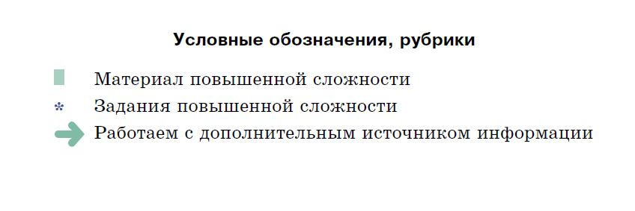

Slide 10
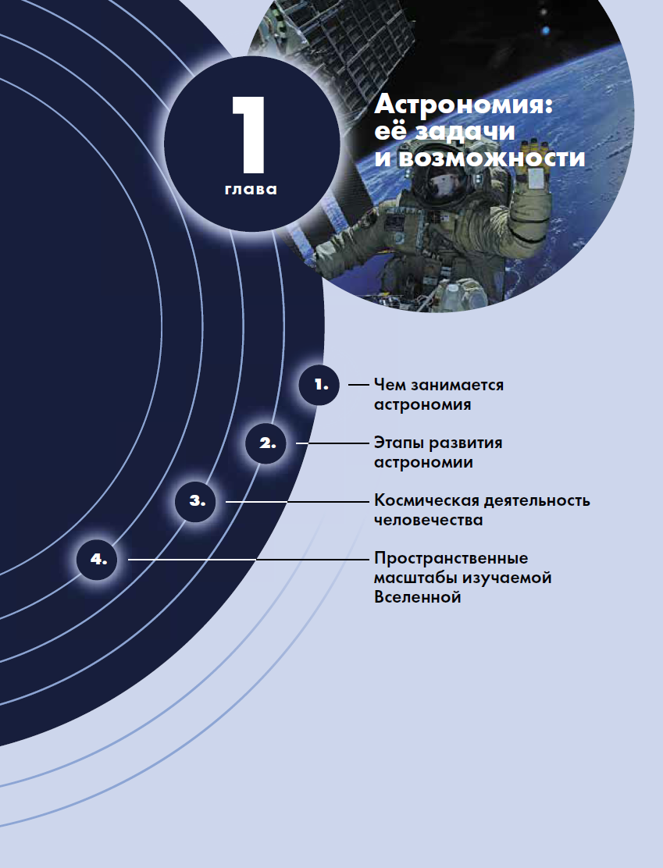

Slide 11
Важные мировоззренческие темы сконцентрированы в первой главе учебного пособия
Что мы видим на небе
Как зарождалась астрономия
Влияние астрономии на развитие цивилизации
Цели и задачи современной астрономии
Этапы развития астрономии
Космическая деятельность Человечества
Пространственные масштабы изучаемой Вселенной

Slide 12
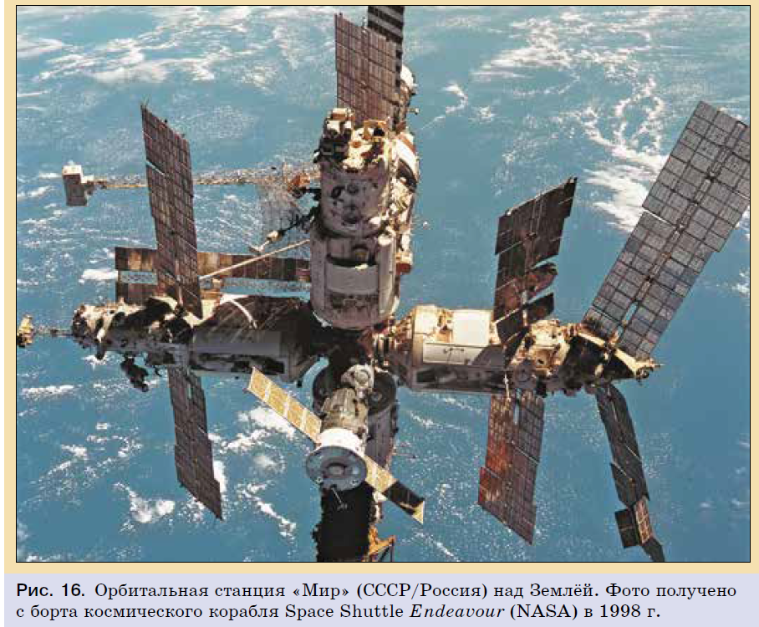
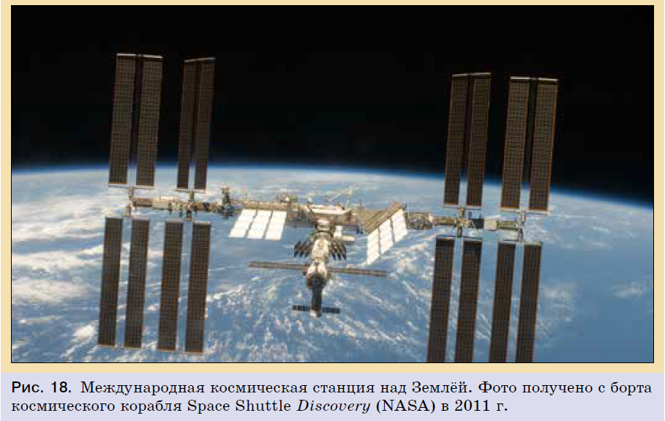
ГДЕ НАЧИНАЕТСЯ КОСМОС?
ПОЧЕМУ КОСМОНАВТЫ РАБОТАЮТ
НА ВЫСОТАХ НИЖЕ 500 КМ?

Slide 13
Прикладные задачи, решаемые с помощью астрономии:
Навигационные системы (ГЛОНАСС), создание инерциальной системы координат (в т.ч. в оборонных целях)
Космический мониторинг земной поверхности и океанов, в т.ч. сельхоз-угодий, лесов, ледников, полярных льдов)
Космический мониторинг состояние атмосферы и облачного покрова, прогнозирование погоды и атмосферных явлений
Солнечно-космическая погода, уровень радиации , возмущения магнитного поля
Астероидная опасность
Земля как планета, cравнительная планетология

Slide 14
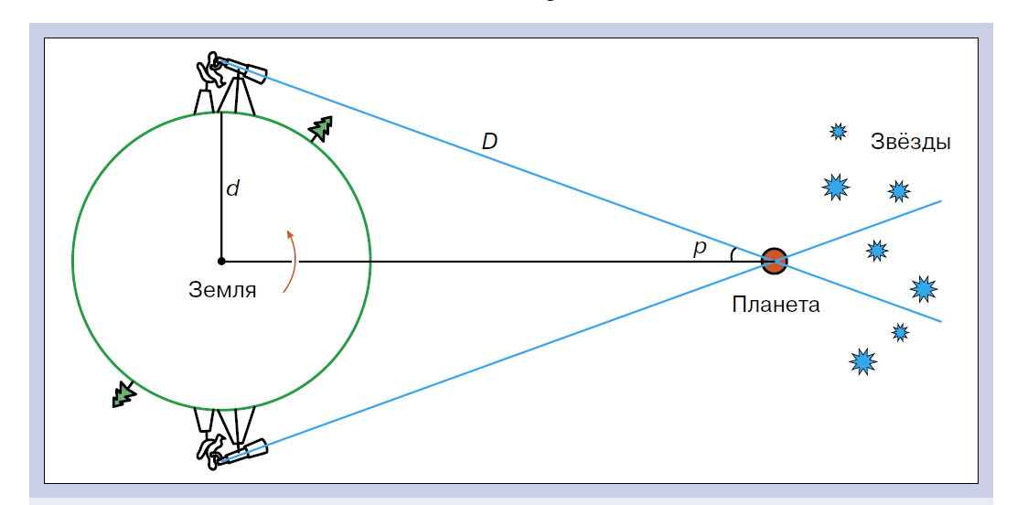
В завершении первой главы – пространственные масштабы Вселенной

Slide 15
Задача
Если все масштабы уменьшить так, что Земля станет размером с небольшой глобус диаметром 30 см, то как далеко от Земли в этом масштабе окажется
Луна?
Солнце?
Марс в противостоянии?
Ближайшая к Солнцу звезда?
Ближайшая спиральная галактика (туманность Андромеды)?

Slide 16
РЕШЕНИЕ
Масштаб:
30 см:13тыс км , или примерно 1 : 40 млн
Ответ
На карте расстояние составит:
До Луны – около 10 м
До Солнца – около 4 км
До Марса – от 1.5 до 9 км
До Нептуна – около 110 км
До системы альфа Кентавра – около 1 миллиона км.
До туманности Андромеды – около 30 тыс. астрон.ед.

Slide 17
ТАБЛИЦЫ
Таблица 1. Созвездия
Таблица 2. Элементы орбит планет Солнечной системы
Таблица 3. Физические характеристики планет Солнечной системы
Таблица 4. Параметры планет-карликов
Таблица 5. Спутники планет (важнейшие)
Таблица 6. Яркие звёзды

Slide 18
Материалы
Засов А.В., Сурдин В.Г. , Лапина И.К. Астрономия. 10(11) класс. Базовый уровень. Методические рекомендации для учителя
Засов А.В., Сурдин В.Г., Лапина И.К. Рабочая программа к курсу астрономии. 10 (11) класс. Базовый уровень.

Slide 19
ДОПОЛНИТЕЛЬНЫЕ ОБРАЗОВАТЕЛЬНЫЕ РЕСУРСЫ
В.Г. Сурдин
«Вселенная в вопросах и ответах. Задачи и тесты по астрономии и космонавтике.»
Издательство: Альпина Нон-фикшн, 2017
В.Г. Сурдин
«Вселенная от А до Я». Изд-во Эксмо, 2013
С.Б.Попов. «Вселенная. Краткий путеводитель по пространству и времени: от Солнечной системы до самых далеких галактик и от Большого взрыва до будущего Вселенной» .изд-во Альпина Нон-фикшн, 2018.
Н.Н. Гомулина. Электронный образовательный ресурс «Открытая астрономия Под ред. В.Г. Сурдина
(http://www.college.ru/astronomy/course/content/index.htm).

Slide 20
МЕТОДИЧЕСКАЯ ПОМОЩЬ УЧИТЕЛЮ
Новостные сайты
http://www.astronet.ru/
http://www.novosti-kosmonavtiki.ru/
http://www.astronews.ru/
---------------------------------------------------------------
Сайт Российской Ассоциации Преподавателей Астрономии
https://sites.google.com/site/auastro/
Портал «Открытая астрономия»
http://www.college.ru/astronom

